Slide 1
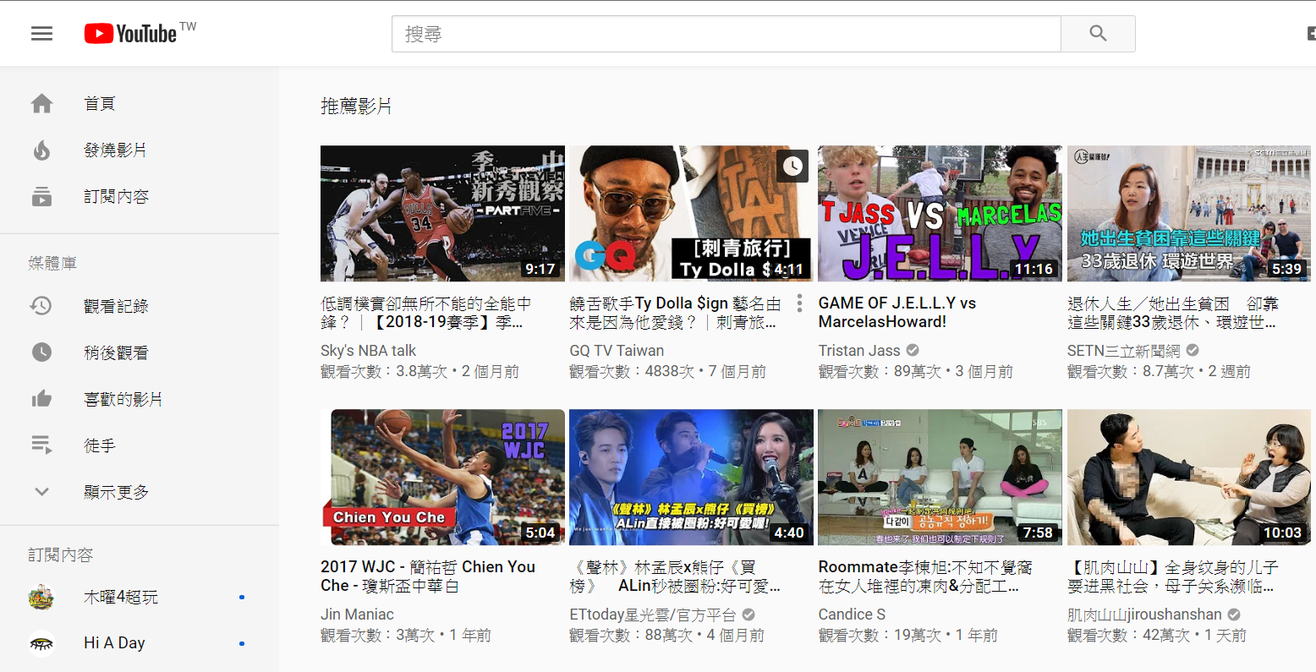
設計說明
資工二 106590015 張育瑞

Slide 2
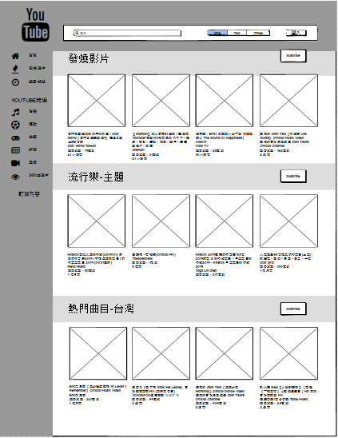
1
搜尋列
1
網站LOGO
2
2
2
2
2
推薦影片封面圖
工具列
推薦影片
2
2
2
2
訂閱功能欄
2
2
2
2

Slide 3
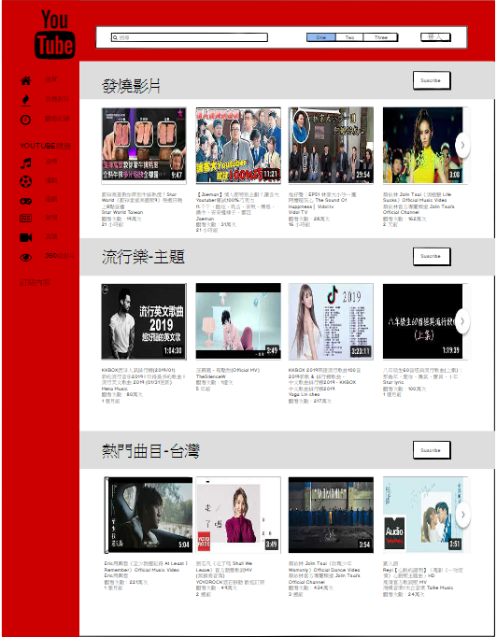


1
色彩：紅色
採用亮色系的紅色，使人賞心悅目，想要停留在這個網站
2
視覺回饋：
鼠標移至工具列時，使ICON和文字反白。
未訂閱
已訂閱
3
網站LOGO
4
ICON

